Slide 1



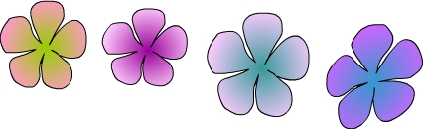
TRÒ CHƠI
“Ai nhanh hơn”
NHÌN LOGO ĐOÁN SẢN PHẨM

Slide 2
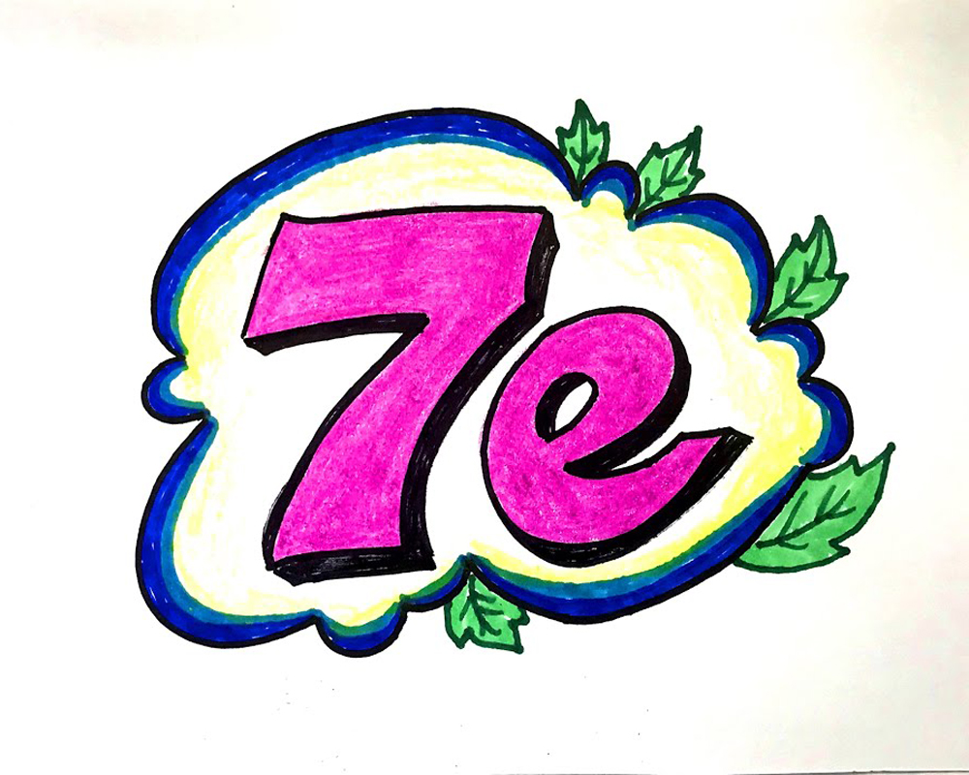

MĨ THUẬT LỚP 7
CHỦ ĐỀ: CHỮ CÁCH ĐIỆU TRONG ĐỜI SỐNG
TIẾT 3 - BÀI 2: LOGO DẠNG CHỮ
( Tiết 1)

Slide 3





1. KHÁM PHÁ HÌNH THỨC LOGO DẠNG CHỮ

Slide 4


1. KHÁM PHÁ HÌNH THỨC LOGO DẠNG CHỮ
- QUAN SÁT HÌNH ẢNH

Slide 5


- Màu sắc, hình dáng chữ được sử dụng trong mỗi Logo?
- Số lượng chữ thường thể hiện trong Logo thường nhiều hay ít? Vì sao?
- Vai trò của chữ trong Logo?

Slide 6
2. CÁCH THIẾT KẾ LOGO TÊN LỚP

Slide 7

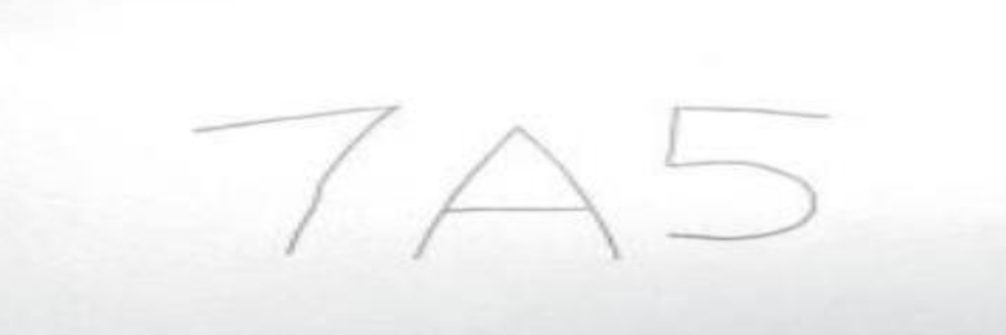
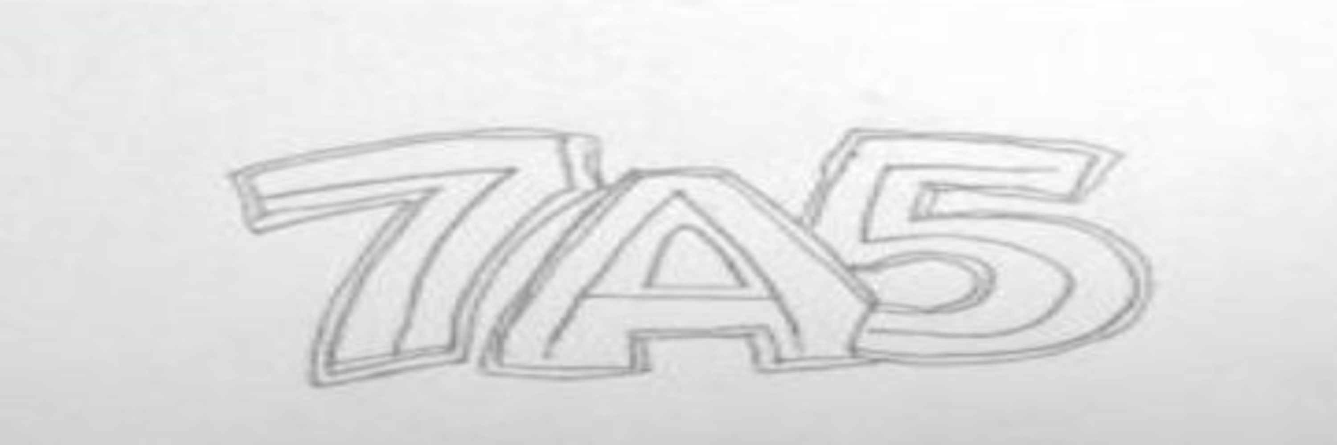
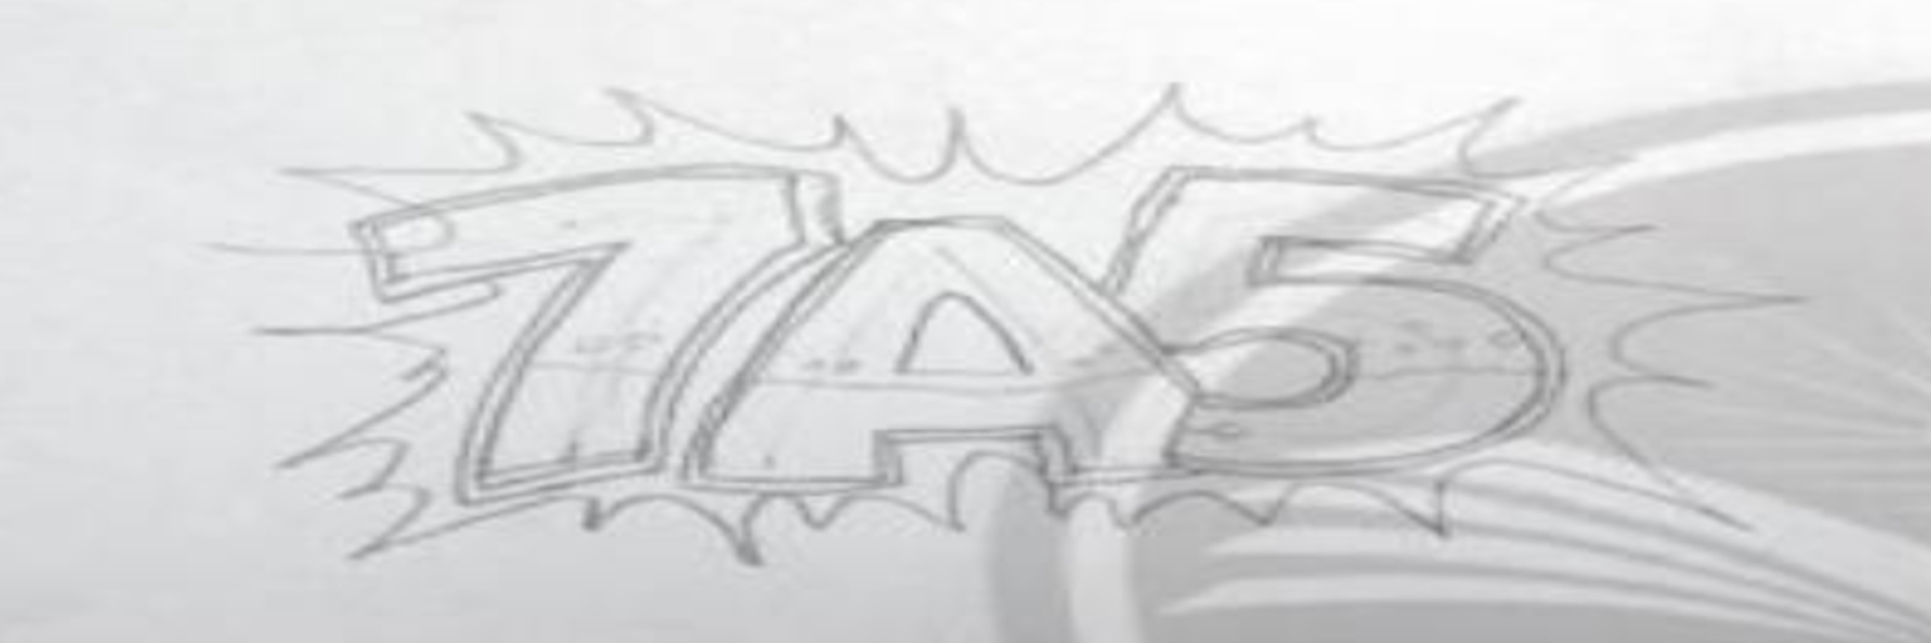

CÁC BƯỚC THỂ HIỆN
Bước:1
Bước:2
Bước:3
Bước:4

Slide 8
2. CÁCH THIẾT KẾ LOGO TÊN LỚP
Các bước tạo Logo chữ trang trí được thực hiện gồm mấy bước vẽ?
Bước 1: Xác định nội dung và hình thức chữ cách điệu.
Bước 2: Phác thảo chữ cách điệu bằng nét.
Bước 3: Vẽ chi tiết chữ cách điệu và trang trí tạo thêm ấn tượng.
Bước 4: Vẽ màu hoàn thiện.

Slide 9
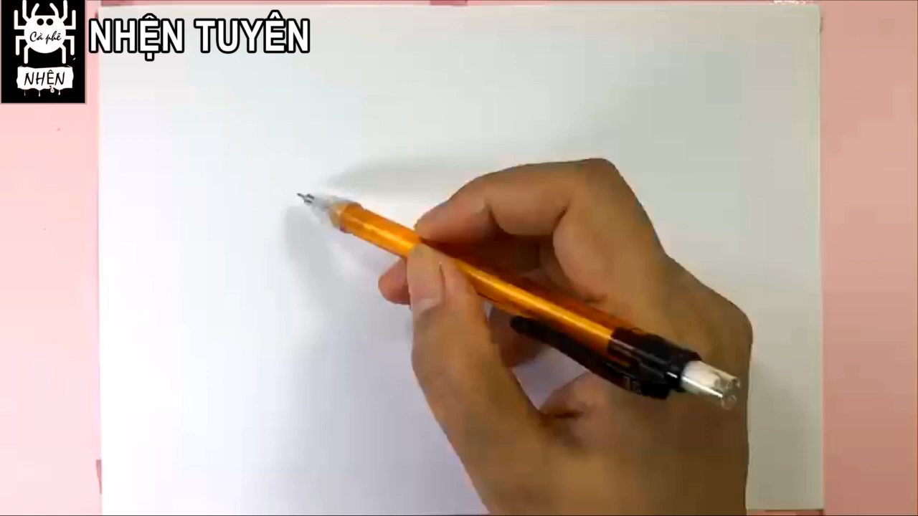

Slide 10

3. Thiết kế logo tên lớp
* HS làm thiết kế Logo tên lớp trên giấy A4 với màu sắc và họa tiết tùy chọn.
+ Em lựa chọn kiểu chữ nào để thiết kế Logo tên lớp?
+ Em lựa chọn chi tiết nào để trang trí thêm cho logo tên lớp?

Slide 11

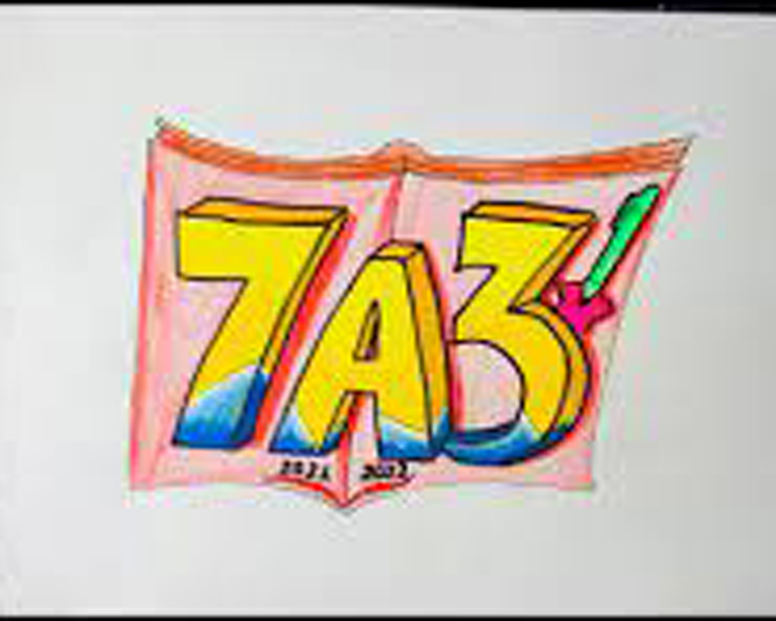
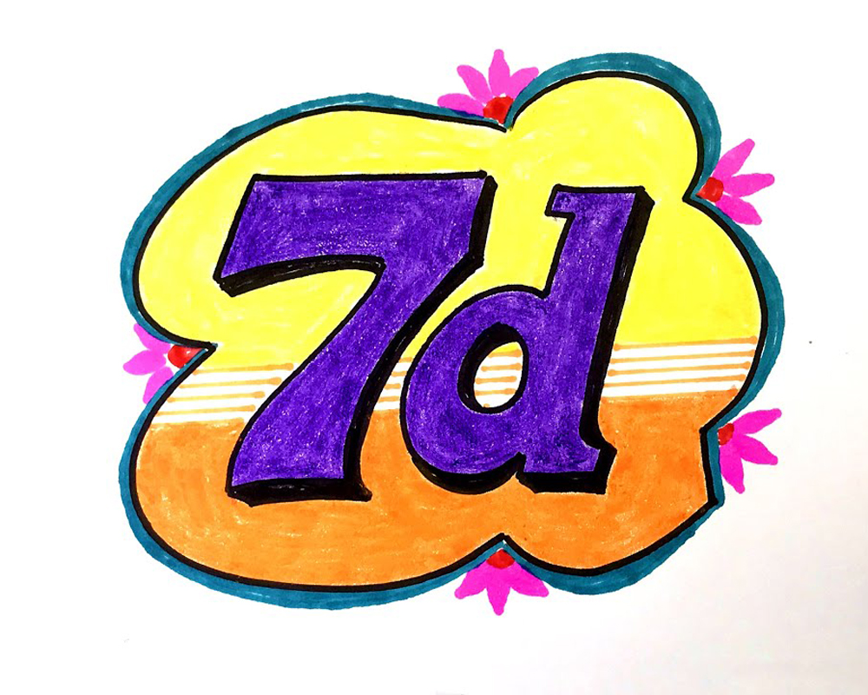
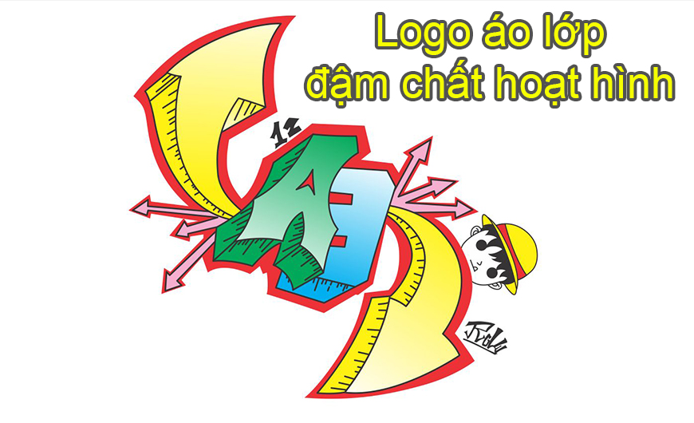
Bài vẽ tham khảo

Slide 12
MĨ THUẬT LỚP 7
CHỦ ĐỀ: CHỮ CÁCH ĐIỆU TRONG ĐỜI SỐNG
BÀI 2: LOGO DẠNG CHỮ
( Tiết 2)
A
C
B

Slide 13
4. TRƯNG BÀY SẢN PHẨM VÀ CHIA SẺ.
+ Em thích mẫu logo nào? Vì sao? + Kiểu chữ và nội dung chữ có phù hợp với nhau không? + Kĩ thuật thiết kế logo lớp đó như thế nào? + Em có điều chỉnh gì để bài vẽ hoàn thiện và đẹp hơn?

Slide 14

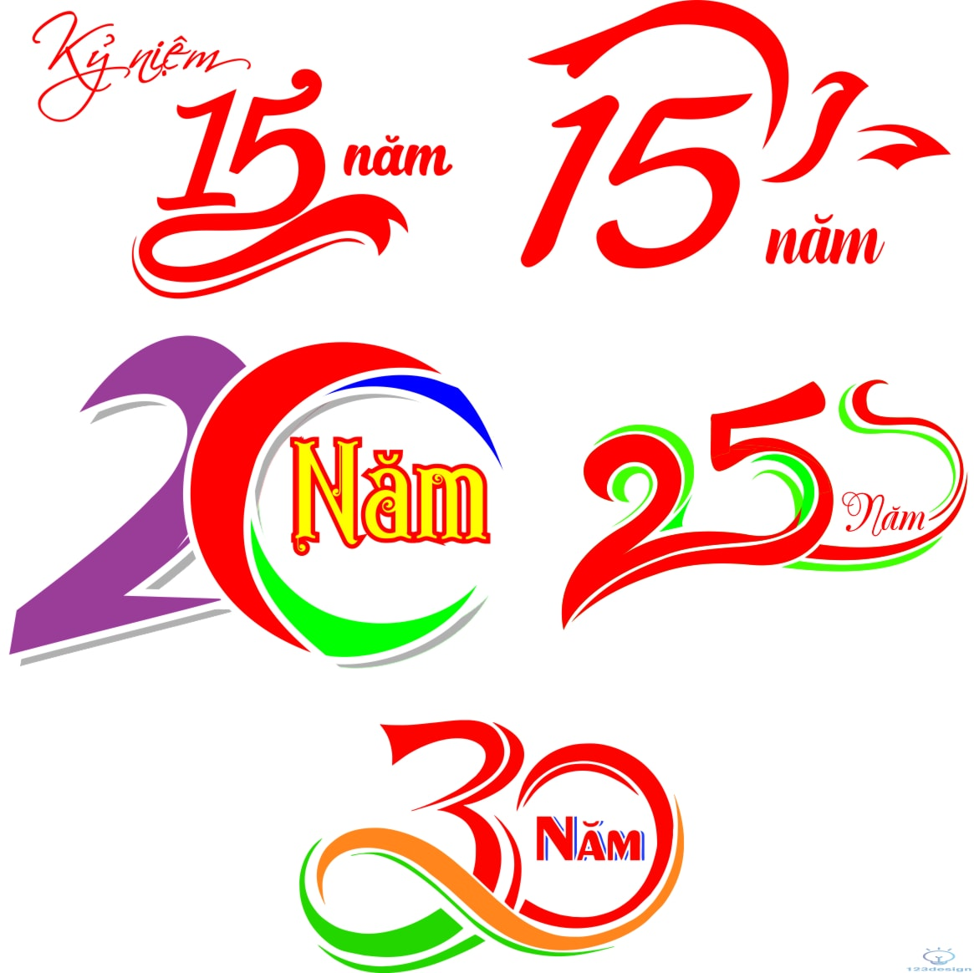
5. Tìm hiểu một số hình thức logo

Slide 15
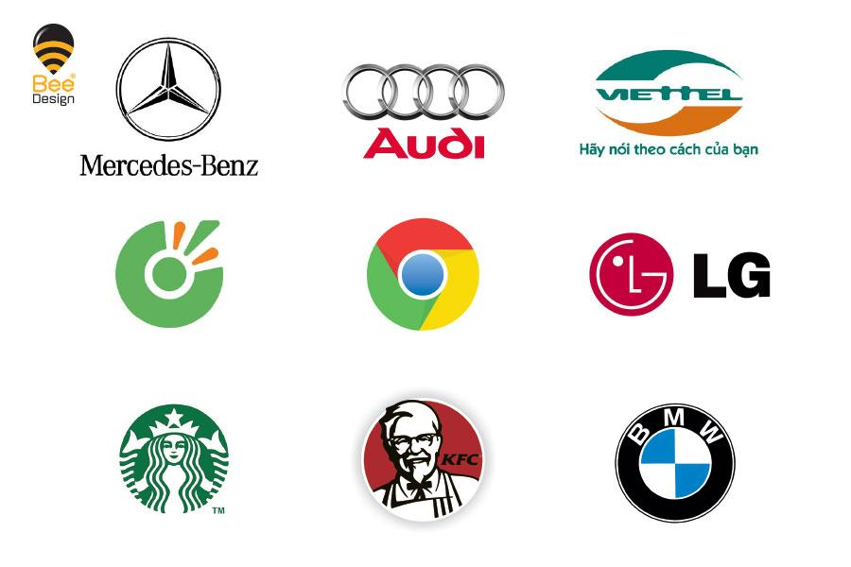

Slide 16





ẨM THỰC

Slide 17
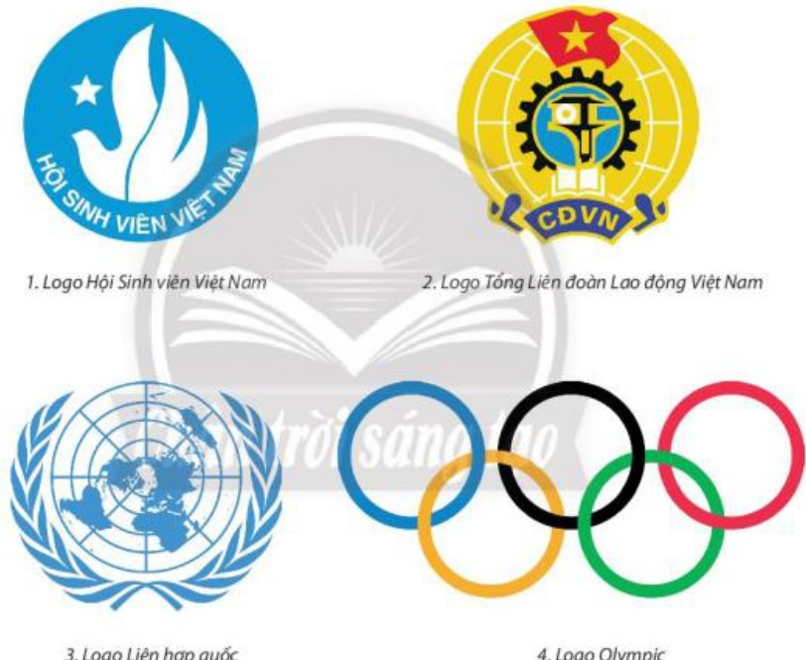
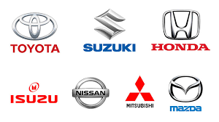
+ Theo em hình nào là logo dạng hình và hình nào là dạng hình kết hợp với chữ? + Hãy phân biệt logo dạng chữ, logo dạng hình và logo dạng hình kết hợp với chữ? + Hình thức thiết kế các logo thường đơn giản hay phức tạp? Vì sao?

Slide 18
5. Tìm hiểu một số hình thức logo Logo thường được thiết kế đơn giản , cô đọng dễ nhớ để nhận diện thương hiệu hoặc đối tượng cần thể hiện. Logo được thể hiện bằng nhiều cách khác nhau như : dạng chữ, dạng hình hay dạng chữ kết hợp với hình

Slide 19

DẶN DÒ
- Về nhà chúng ta có thể áp dụng làm các môn học lịch sử, văn học, địa lý…
- Chuẩn bị bài sau: Đường diềm trang trí với họa tiết thời Lý

Slide 20

Xin cảm ơn quý thầy cô
và các con học sinh!
Chào tạm biệt

